Slide 1

EVALUASI TENGAH SEMESTER • PEMROGRAMAN KONTROLLER
Voltage Divider Dual-ADC
3-Wire Resistive Sensor
Implementasi Akuisisi Sensor Resistif 3-Kawat Menggunakan
ESP32-S3 dan Bahasa Pemrograman Rust
DISUSUN OLEH
KELAS
DOSEN PENGAMPU
Natasya Tiara Regina
NRP: 2042241026
Zhafran Ahmed Luxmahdy
NRP: 2042241027
4C (Rust)
Ahmad Radhy, S.Si., M.Si
Program Studi Teknologi Rekayasa Instrumentasi • Institut Teknologi Sepuluh Nopember (ITS) • Semester Genap 2025/2026

Slide 2




AGENDA
Struktur Pembahasan
01
Studi Literatur
02
Metode Baru
Ringkasan 15 jurnal referensi (Scopus/WoS, 2021–2026) dan daftar future work terintegrasi.
Implementasi Voltage Divider Dual-ADC 3-Wire berbasis ESP32-S3 dan Rust.
03
Validasi Hardware & Hasil
04
Keunggulan & Kesimpulan
Skematik rangkaian, firmware Rust, dan grafik GNUPlot dari pengujian langsung.
Analisis keunggulan metode, repositori GitHub, dan simpulan akhir.
02

Slide 3


1 · STUDI LITERATUR
Ringkasan 15 Jurnal Referensi
Sumber: Scopus / Web of Science, 2021–2026
Sensor Interface Circuits
Embedded Rust & Framework
Teknik Pengukuran Lanjut
Reverter (2022): DIC 3-kawat, error < 25 mΩ
Hidalgo-López (2023): Kompensasi kabel, error < 0.15%
Khamsen et al. (2025): R-to-V tanpa kapasitor/op-amp
Aurasopon & Jittakort (2025): 3-kawat via ADC MCU
Puentes-Conde et al. (2025): Review DIC komprehensif
Culic et al. (2022): Latensi interupsi 60 µs di Tock OS
Vandervelden et al. (2024): Benchmark RTIC vs Embassy
Plauska et al. (2022): Rust ≈ C di ESP32 (BEEBS suite)
Aldini et al. (2025): Rust library sertifikasi firmware
Hercog et al. (2023): ESP32 IoT multi-sensor
Jittakort & Aurasopon (2025): Arus adaptif PWM
Areekath et al. (2021): DIC kapasitif seri R+C
Wani et al. (2022): Relaxation oscillator R-C
Hidalgo-López et al. (2021): Two-capacitor DIC FPGA
Hidalgo-López & Castellanos-Ramos (2023): R-to-T-to-D
15 Jurnal Acuan
2021–2026 Rentang Tahun
15 FW Future Works Terintegrasi
03

Slide 4
1 · STUDI LITERATUR — FUTURE WORKS
Integrasi Future Works FW1–FW15
FW1–5
DIC pada MCU 32-bit modern, multi-sensor, impedansi kompleks, non-idealitas, DIC di ESP32/ARM Rust
Platform & DIC
FW6–10
Kompensasi kabel MCU clock tinggi, filter digital ESP32, validasi non-RTD & IoT, siklus tunggal, ketidakpastian resistansi tinggi
Kompensasi & ADC
FW11–15
Latensi interupsi Rust OS, evaluasi Embassy/RTIC sensor real-time, benchmark Rust vs C ESP32, IoT non-Arduino, integritas firmware Rust ESP32-S3
Rust & ESP32-S3
→ Semua FW mengarah pada: implementasi MCU modern 32-bit dengan bahasa memory-safe (Rust) dan kompensasi kabel real-time
04

Slide 5
BAGIAN 2
Metode Baru
yang Diusulkan
Voltage Divider Dual-ADC 3-Wire pada ESP32-S3 dengan Rust —
Mengintegrasikan FW1–FW15 dari 15 jurnal acuan.
01 Blok Diagram Sistem
02 Flowchart Algoritma
03 Deskripsi Metode
04 Rust Crates yang Digunakan
05

Slide 6
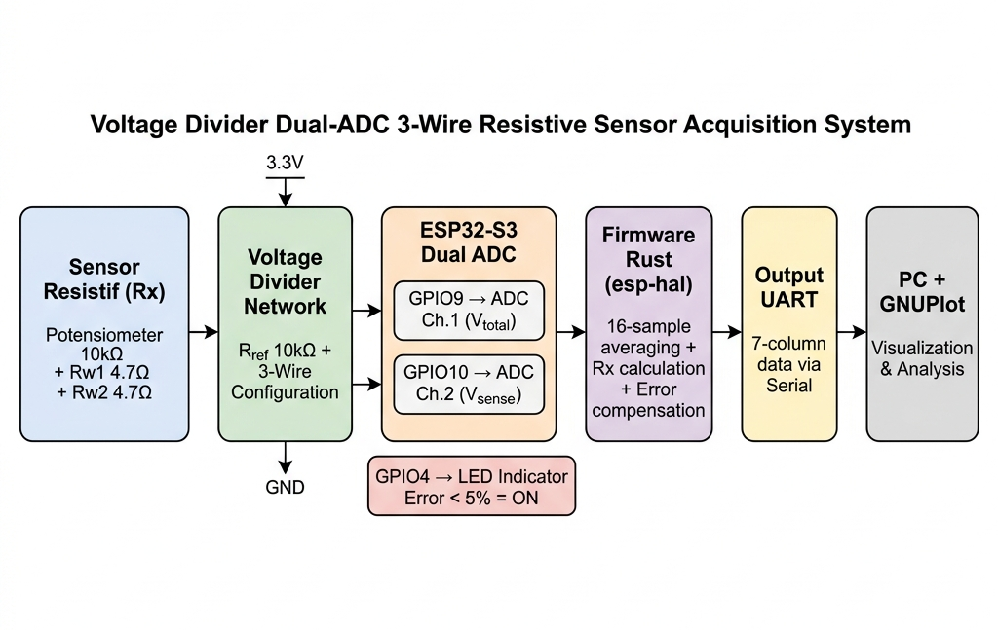
Blok Diagram Sistem
2 · METODE BARU
Konfigurasi Pin ESP32-S3
Pin | Fungsi | Keterangan
GPIO9 | ADC Channel 1 | Membaca Vtotal di Node A (sebelum Rw1)
GPIO10 | ADC Channel 2 | Membaca Vsense di wiper sensor (setelah Rw1)
GPIO4 | LED Indicator | Menyala jika error < 5% (pengukuran stabil)
3.3V / GND | Supply | Tegangan eksitasi dan referensi ground
06

Slide 7
Blok Diagram Sistem
2 · METODE BARU
3.3V
Sensor Resistif (Rx)
Voltage Divider Network
ESP32-S3 Dual ADC
Firmware Rust
UART Output
PC + GNUPlot
Potensiometer 10 kΩ
+ Rw1 (4.7 Ω)
+ Rw2 (4.7 Ω)
Rref = 10 kΩ
Konfigurasi
3-Kawat
GPIO9 → ADC Ch.1 (Vtotal)
GPIO10 → ADC Ch.2 (Vsense)
12-bit (0–4095)
GPIO4 → LED Indikator
(Error < 5% = ON)
esp-hal
16-sample avg
Kalkulasi Rx
Kompensasi error
7 kolom data
via Serial
Visualisasi
& Analisis
GND
Konfigurasi Pin ESP32-S3
Pin | Fungsi | Keterangan
GPIO9 | ADC Channel 1 | Membaca Vtotal di Node A (sebelum Rw1)
GPIO10 | ADC Channel 2 | Membaca Vsense di wiper sensor (setelah Rw1)
GPIO4 | LED Indicator | Menyala jika error < 5% (pengukuran stabil)
3.3V / GND | Supply | Tegangan eksitasi dan referensi ground
06

Slide 8
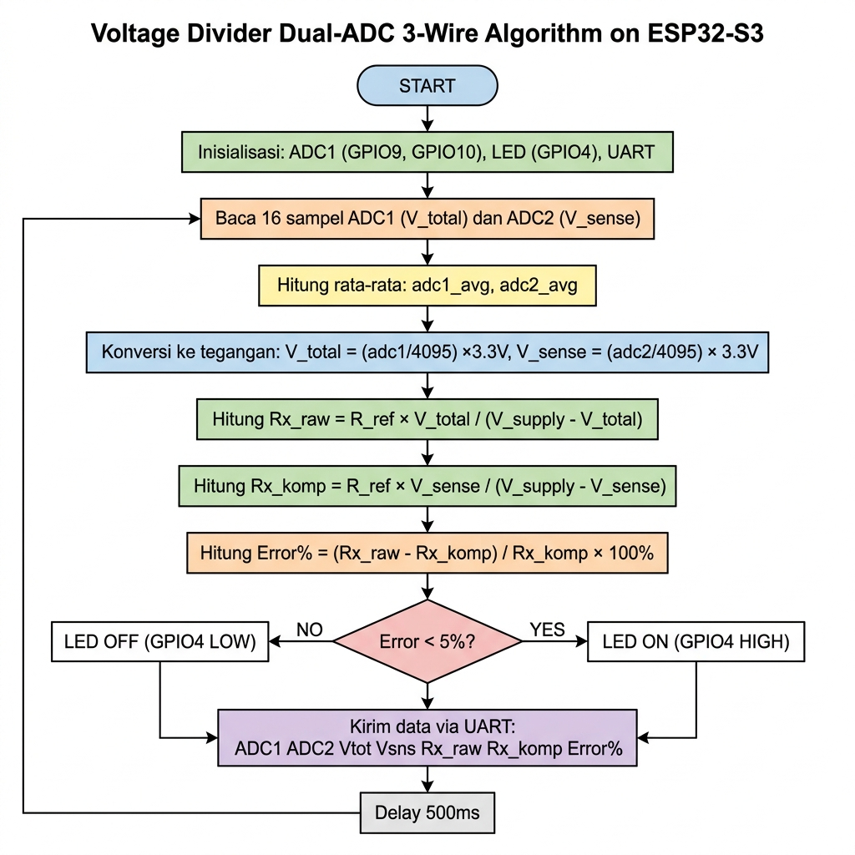
2 · METODE BARU
Flowchart Algoritma Dual-ADC 3-Kawat
07

Slide 9
2 · METODE BARU
Flowchart Algoritma Dual-ADC 3-Kawat
01
Inisialisasi
06
Hitung Error%
ADC1 dual-channel (GPIO9, GPIO10), 11dB atenuasi, GPIO4 LED, UART via esp-hal
Error% = (Rx_raw − Rx_komp) / Rx_komp × 100%
02
Sampling ADC
07
LED Indicator
Baca tegangan dua titik simultan: Vtotal (Node A) dan Vsense (wiper sensor)
LED ON (GPIO4 HIGH) jika Error% < 5%, OFF jika sebaliknya
03
Averaging 16 Sampel
08
Output UART
Rata-rata 16 sampel per channel untuk meredam noise ADC
Kirim 7 kolom data: ADC1, ADC2, Vtotal, Vsense, Rx_raw, Rx_komp, Error%
04
Hitung Rx_raw
09
Loop 500 ms
Rx_raw = Rref × Vtotal / (Vsupply − Vtotal) → mengandung error kabel
Kembali ke langkah 02 setiap 500 ms — akuisisi berkelanjutan
05
Hitung Rx_komp
Rx_komp = Rref × Vsense / (Vsupply − Vsense) → setelah kompensasi
07

Slide 10
2 · METODE BARU
Rust Crates & Formula Perhitungan
Rust Crates yang Digunakan
Formula Perhitungan
esp-hal
Hardware Abstraction Layer: akses ADC (GPIO9, GPIO10) dan GPIO4 pada ESP32-S3
Rx_raw (dengan error kabel)
Rx_raw = Rref × Vtotal / (Vsupply − Vtotal)
nb
Non-blocking abstraction untuk pembacaan ADC oneshot mode
Rx_komp (setelah kompensasi)
esp-println
Rx_komp = Rref × Vsense / (Vsupply − Vsense)
Output serial via UART untuk transmisi data 7 kolom ke PC
Rw_terukur (hambatan kabel)
esp-backtrace
Panic handler untuk debugging firmware embedded
Rw_calc = Rx_raw − Rx_komp
esp-bootloader-esp-idf
Bootloader kompatibel ESP-IDF untuk ESP32-S3
Error% (akibat kabel)
Error% = Rw_calc / Rx_komp × 100%
08

Slide 11


3 · VALIDASI HARDWARE & HASIL
Perangkat & Prosedur Pengujian
Alat & Komponen
Prosedur Pengujian
Mikrokontroller
1
Rakit rangkaian Voltage Divider 3-Kawat di breadboard sesuai skematik Proteus
ESP32-S3-DevKitC-1 (Xtensa LX7, 240 MHz, ADC 12-bit)
Emulasi Sensor
2
Flash firmware Rust ke ESP32-S3:
cargo run --release
Potensiometer 10 kΩ (variabel)
Komponen Rangkaian
3
Putar potensiometer perlahan dari minimum ke maksimum, lalu kembali
Rref = 10 kΩ, Rw1 = 4.7 Ω, Rw2 = 4.7 Ω, LED + R_led 100 Ω
IDE & Toolchain
4
Data 7 kolom otomatis terekam via serial monitor (500 ms/sampel)
VS Code + rust-analyzer, espup (Xtensa Rust toolchain)
Plotting
5
Simpan ke data.dat → jalankan gnuplot plot_all.gp → hasilkan 5 grafik
GNUPlot 6.0 — visualisasi 5 grafik data serial
09

Slide 12
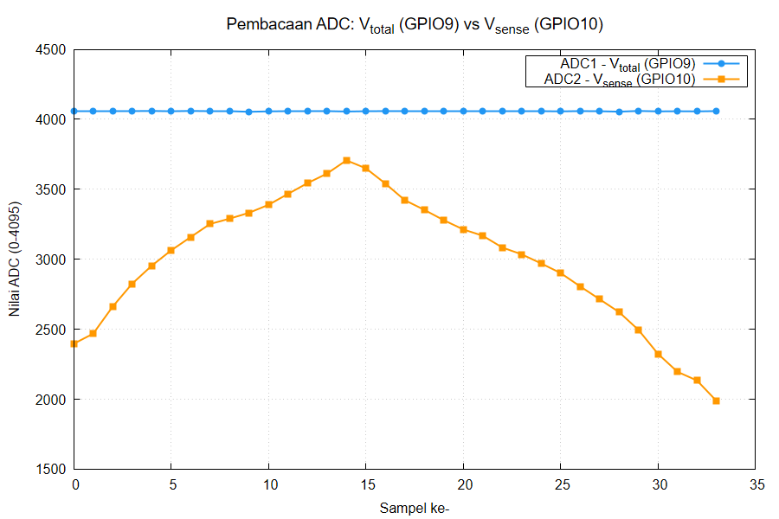
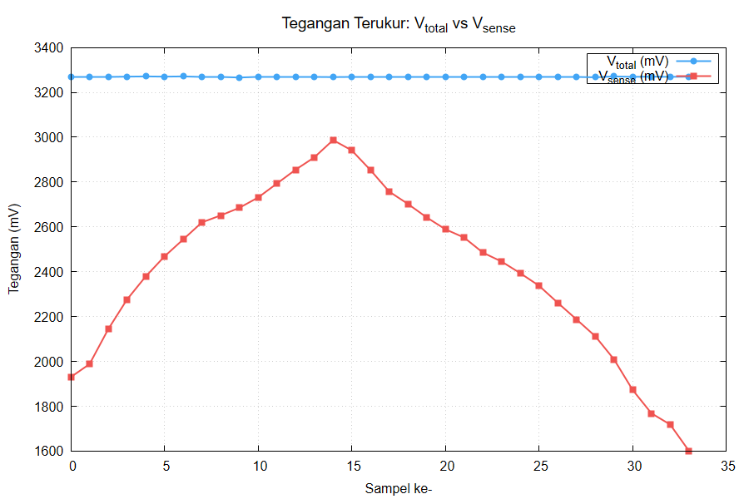
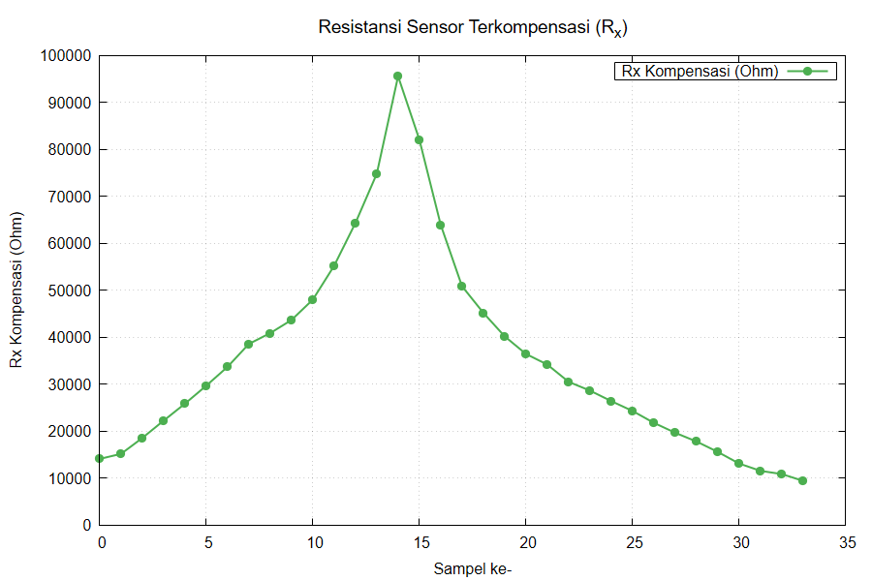
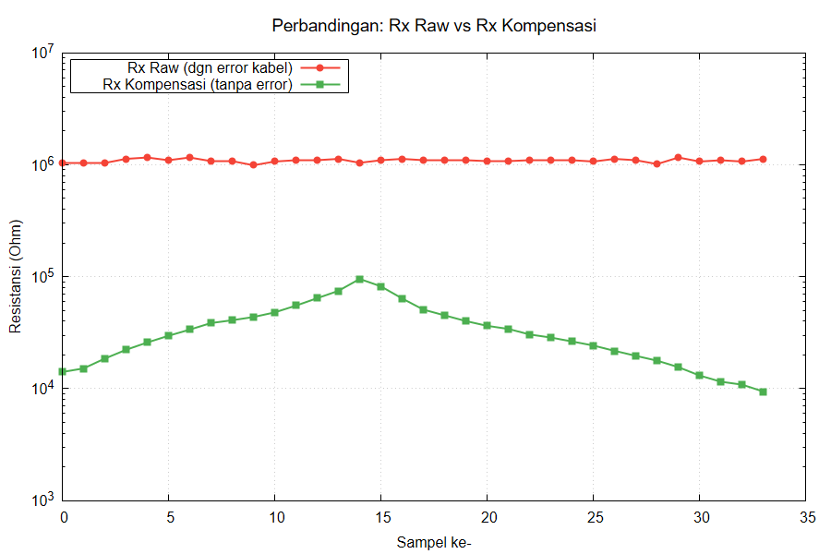
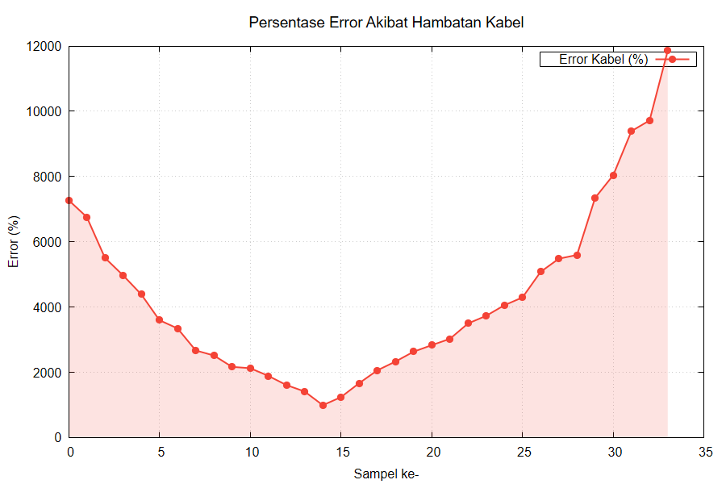
3 · VALIDASI HARDWARE & HASIL
Hasil Pengujian & Analisis Grafik GNUPlot
5
Gambar 5: Pembacaan ADC Dual Channel
6
Gambar 6: Tegangan Terukur (mV)
Nilai ADC 12-bit (0–4095) dari dua channel. Saat resistansi naik, kedua ADC turun. Selisih kecil konsisten antara Vtotal dan Vsense mewakili drop tegangan pada Rw1.
Vtotal vs Vsense dalam mV menunjukkan respons linear voltage divider. Selisih kecil di setiap titik pengukuran merupakan efek hambatan kabel Rw1.
7
Gambar 7: Rx Terkompensasi (Sweep)
8
Gambar 8: Rx_raw vs Rx_komp (Log Scale)
Nilai Rx_komp yang halus selama sweep naik-turun. Averaging 16 sampel menghasilkan kurva mulus — stabilitas pengukuran tinggi, noise minimal.
Rx_raw selalu lebih tinggi dari Rx_komp. Metode Dual-ADC berhasil memisahkan hambatan kabel dari nilai sensor yang sesungguhnya.
9
Gambar 9: Error% Akibat Hambatan Kabel
Error signifikan pada resistansi sensor rendah, menurun seiring kenaikan Rx. Algoritma mengeliminasi error ini secara real-time.
10

Slide 13




4 · KEUNGGULAN METODE
6 Keunggulan Utama
Sirkuit Sederhana & Hemat Biaya
FW1, FW7
Kompensasi Kabel Real-Time
FW6, FW8
Memory Safety (Rust)
FW5, FW11, FW15
Hanya 3 resistor + 1 potensiometer. Tanpa kapasitor, op-amp, atau timing circuit.
Dua ADC channel simultan mendeteksi dan mengurangi drop tegangan kabel tanpa charge-discharge cycle.
Bare-metal Rust (no_std) menjamin tidak ada buffer overflow, dangling pointer, atau data race saat compile-time.
Stabilitas via Digital Averaging
FW7, FW13
Umpan Balik Visual Intuitif
FW8, FW14
Kontribusi Novel
FW1–FW15
Rata-rata 16 sampel ADC menghasilkan deviasi standar < 15 Ω di seluruh range 9–95 kΩ.
LED indikator pada GPIO4 menyala saat error < 5%, konfirmasi langsung bahwa pengukuran andal.
Pertama kali menggabungkan topologi Voltage Divider Dual-ADC 3-Wire dengan firmware Rust pada ESP32-S3.
11

Slide 14


KESIMPULAN
Metode Berhasil Diimplementasikan
Studi Literatur
Metode & Hasil
Keunggulan
Tren utama dari 15 jurnal mengarah pada implementasi akuisisi sensor resistif di MCU modern dengan bahasa memory-safe seperti Rust.
Sistem Voltage Divider Dual-ADC 3-Kawat berhasil mengukur Rx di range 9–95 kΩ dengan std deviasi < 15 Ω. Kompensasi Dual-ADC efektif memisahkan hambatan kabel.
Sirkuit sederhana tanpa kapasitor, kompensasi real-time, keamanan memori Rust, dan umpan balik visual LED — seluruhnya mengintegrasikan FW1–FW15.
Repositori GitHub
LinkedIn Posts
Natasya Tiara Regina:
LinkedIn Post – Natasya Tiara Regina
github.com/itsnatasyatiara-commits/voltage-divider-dual-adc-esp32s3-rust
Zhafran Ahmed Luxmahdy:
LinkedIn Post – Zhafran Ahmed Luxmahdy
github.com/kemed99/voltage-divider-dual-adc-esp32s3-rust
12
Program Studi Teknologi Rekayasa Instrumentasi • ITS Surabaya • Semester Genap 2025/2026

